Slide 1
7. Spoření
Spořením rozumíme pravidelné ukládání určitých částek po konečně dlouhou dobu.
Součet všech úložek se nazývá uložená částka.
Součet uložené částky a příslušných úroků se nazývá částka naspořená. Ta bývá obvykle cílem výpočtů v oblasti spoření.

Slide 2
Rozlišujeme několik typů spoření:
  Krátkodobé – doba tohoto spoření nepřesáhne jedno úrokové období. Úroky jsou připisovány na konci doby spoření. Jednotlivé složky jsou úročeny na základě jednoduchého úročení.
  Dlouhodobé – doba spoření bude delší než jedno (obvykle roční) úrokové období. V rámci jednoho úrokového období spoříme pouze jednou. Úroky se připisují na konci každého úrokového období k naspořené částce a dále se s touto částkou úročí.
  Kombinované – je kombinací krátkodobého a dlouhodobého spoření.
  Předlhůtní – danou částku ukládáme na počátku pravidelného časového intervalu
  Polhůtní – danou částku ukládáme na konci pravidelného časového intervalu

Slide 3
7.1 Krátkodobé předlhůtní spoření
Předpoklady:
  vždy na začátku každé m-tiny roku ukládáme částku ve výši x Kč,
  i je roční úroková sazba vyjádřena jako desetinné číslo,
  úrokové období je 1 rok.

Slide 4
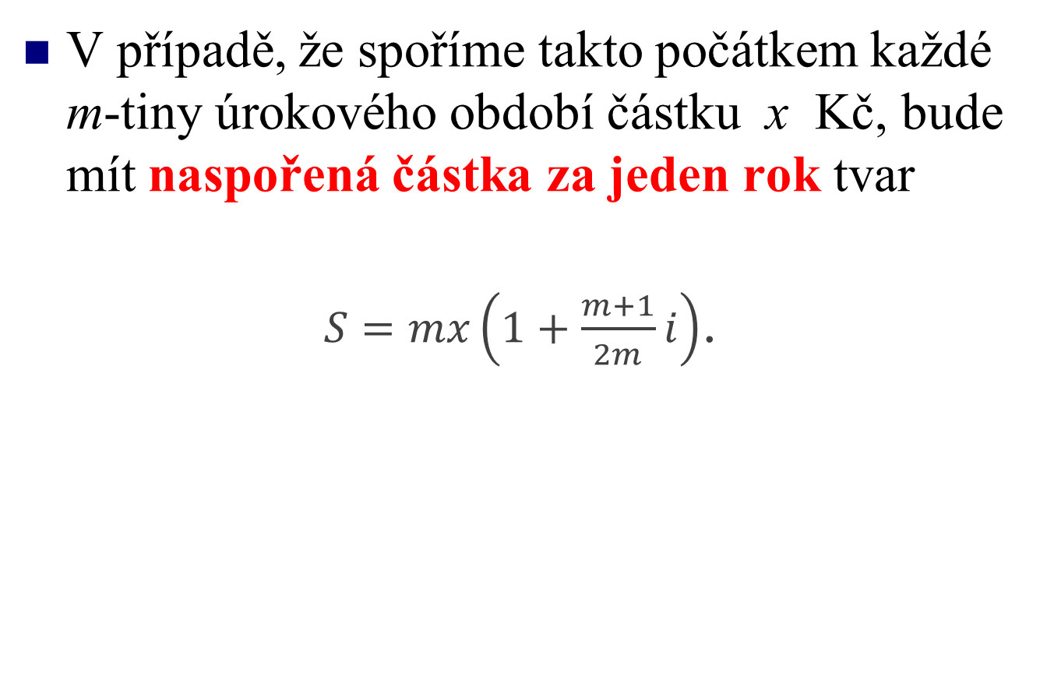
V případě, že spoříme takto počátkem každé m-tiny úrokového období částku x Kč, bude mít naspořená částka za jeden rok tvar
$S=mx\left(1+\frac{m+1}{2m}i\right)$.

Slide 5
Příklad: Jakou částku uspoříme do konce roku, jestliže ukládáme počátkem každého měsíce 1 200 Kč při úrokové míre 9% p.a.? Úroky jsou připisovány až na konci roku.

Slide 6
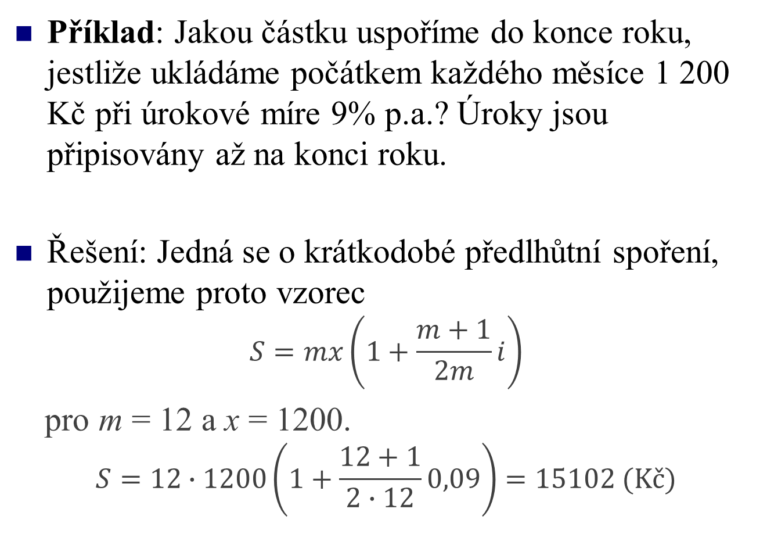
Příklad: Jakou částku uspoříme do konce roku, jestliže ukládáme počátkem každého měsíce 1 200 Kč při úrokové míre 9% p.a.? Úroky jsou připisovány až na konci roku.
Řešení: Jedná se o krátkodobé předlhůtní spoření, použijeme proto vzorec
$$S=mx\left(1+\frac{m+1}{2m}i\right)$$
pro m = 12 a x = 1200.
$$S=12∙1200\left(1+\frac{12+1}{2∙12}0,09\right)=15102 (Kč)$$

Slide 7
7.2 Krátkodobé polhůtní spoření
Předpoklady:
  vždy na konci každé m-tiny roku ukládáme částku ve výši x Kč,
  i je roční úroková sazba vyjádřena jako desetinné číslo,
  úrokové období je 1 rok.

Slide 8
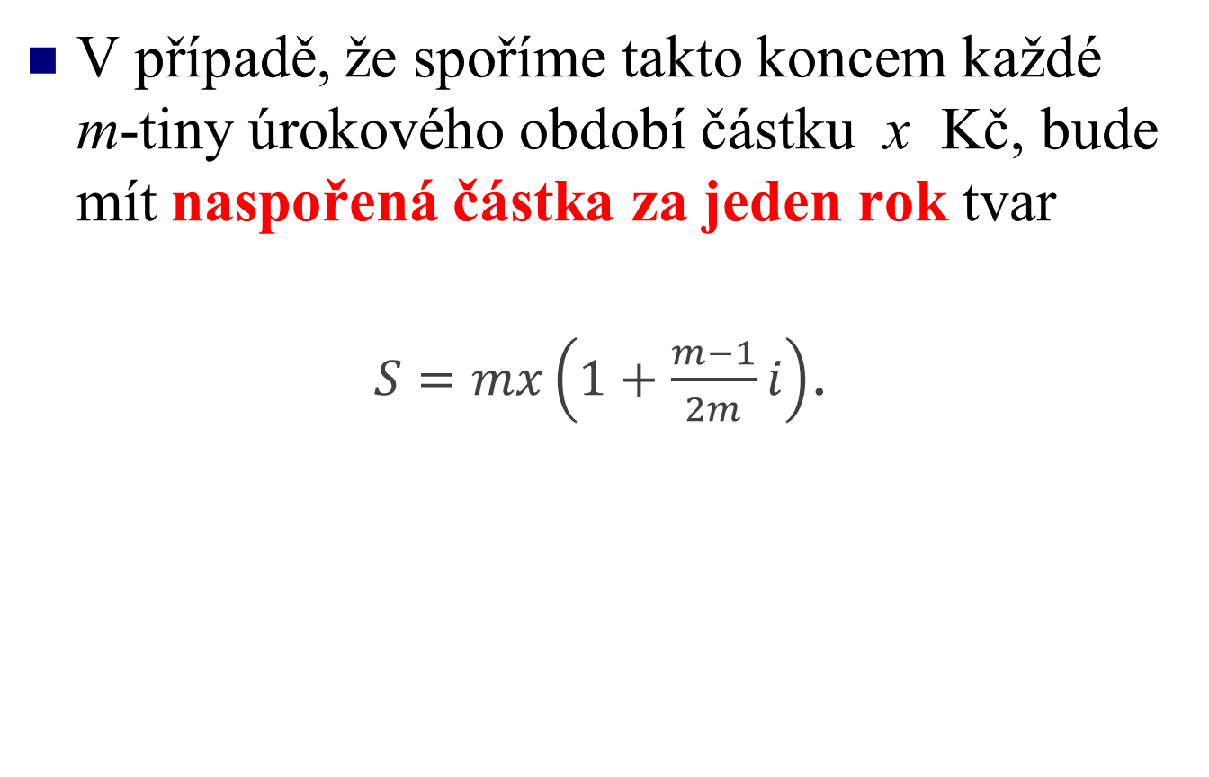
V případě, že spoříme takto koncem každé m-tiny úrokového období částku x Kč, bude mít naspořená částka za jeden rok tvar
$S=mx\left(1+\frac{m−1}{2m}i\right)$.

Slide 9
Příklad: Jakou částku uspoříme do konce roku, jestliže ukládáme koncem každého měsíce 1 200 Kč při úrokové míre 9% p.a.? Úroky jsou připisovány až na konci roku.

Slide 10
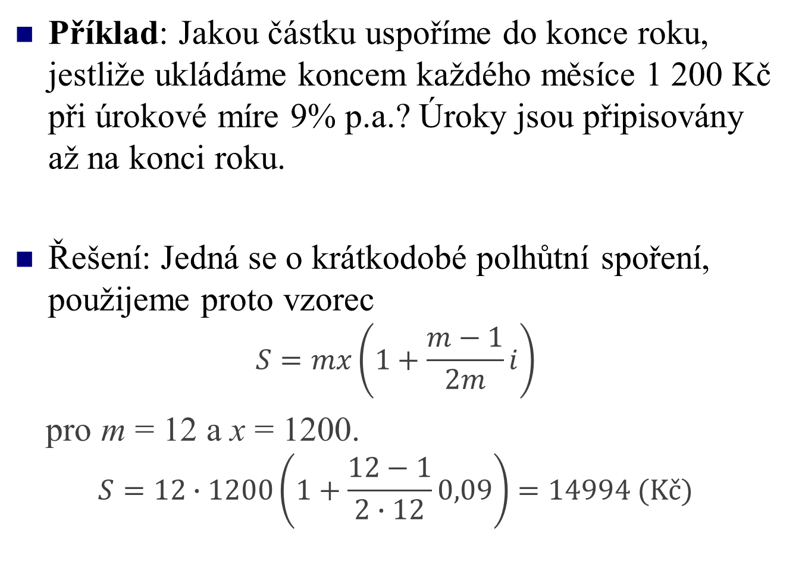
Příklad: Jakou částku uspoříme do konce roku, jestliže ukládáme koncem každého měsíce 1 200 Kč při úrokové míre 9% p.a.? Úroky jsou připisovány až na konci roku.
Řešení: Jedná se o krátkodobé polhůtní spoření, použijeme proto vzorec
$$S=mx\left(1+\frac{m−1}{2m}i\right)$$
pro m = 12 a x = 1200.
$$S=12∙1200\left(1+\frac{12−1}{2∙12}0,09\right)=14994 (Kč)$$

Slide 11
7.3 Dlouhodobé předlhůtní spoření
Předpoklady:
  vždy na začátku roku ukládáme částku ve výši x Kč po dobu n let,
  i je roční úroková sazba vyjádřena jako desetinné číslo,
  úrokové období je 1 rok.

Slide 12
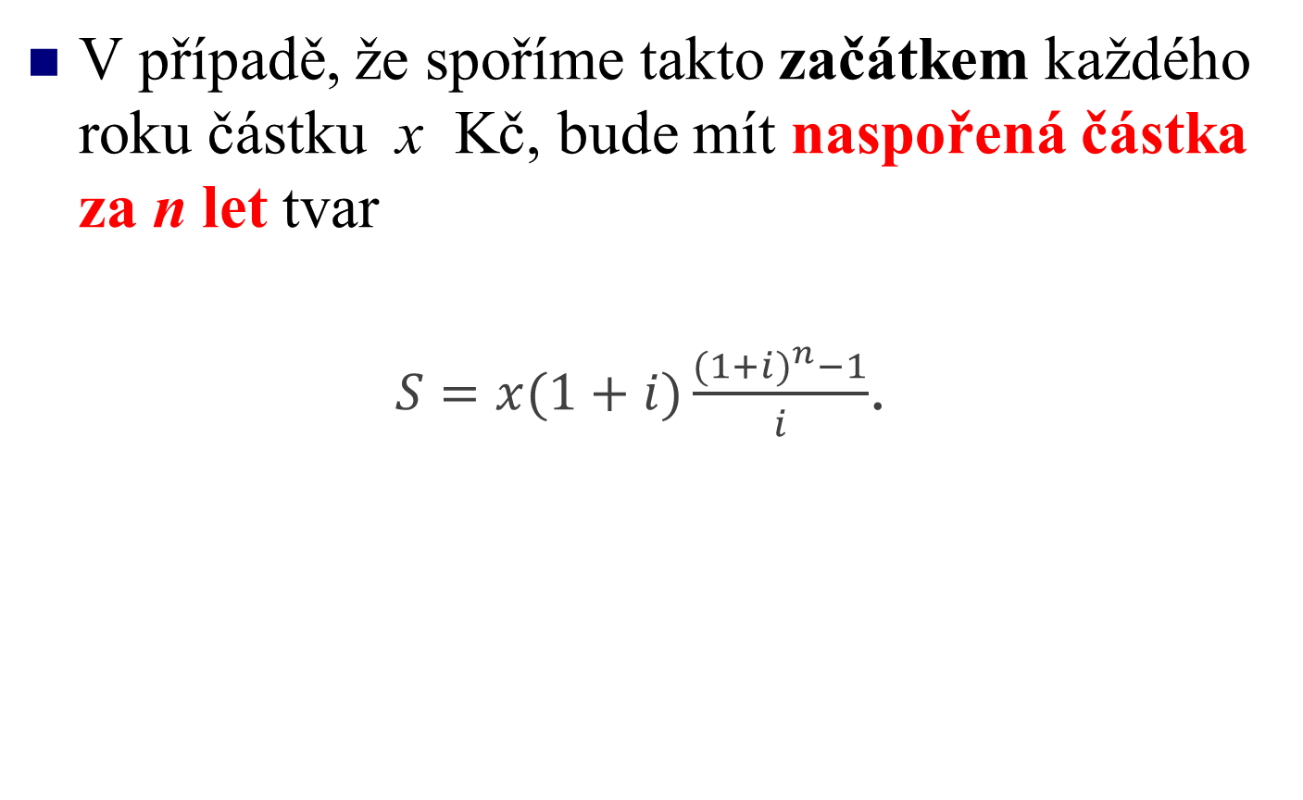
V případě, že spoříme takto začátkem každého roku částku x Kč, bude mít naspořená částka za n let tvar
$S=x(1+i)\frac{{(1+i)}^{n}−1}{i}$.

Slide 13
Příklad: Kolik naspoříme za 5 let, ukládáme-li pravidelně počátkem každého roku částku 20 000 Kč při roční úrokové míře 5%? Úroky jsou připisovány vždy na konci roku.

Slide 14
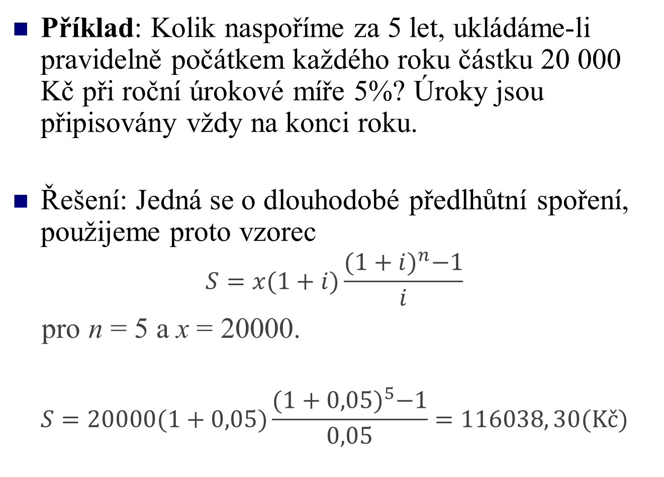
Příklad: Kolik naspoříme za 5 let, ukládáme-li pravidelně počátkem každého roku částku 20 000 Kč při roční úrokové míře 5%? Úroky jsou připisovány vždy na konci roku.
Řešení: Jedná se o dlouhodobé předlhůtní spoření, použijeme proto vzorec
$$S=x(1+i)\frac{{(1+i)}^{n}−1}{i}$$
pro n = 5 a x = 20000.
$$S=20000(1+0,05)\frac{{(1+0,05)}^{5}−1}{0,05}=116038, 30(Kč)$$

Slide 15
7.4 Dlouhodobé polhůtní spoření
Předpoklady:
  vždy na konci roku ukládáme částku ve výši x Kč po dobu n let,
  i je roční úroková sazba vyjádřena jako desetinné číslo,
  úrokové období je 1 rok.

Slide 16
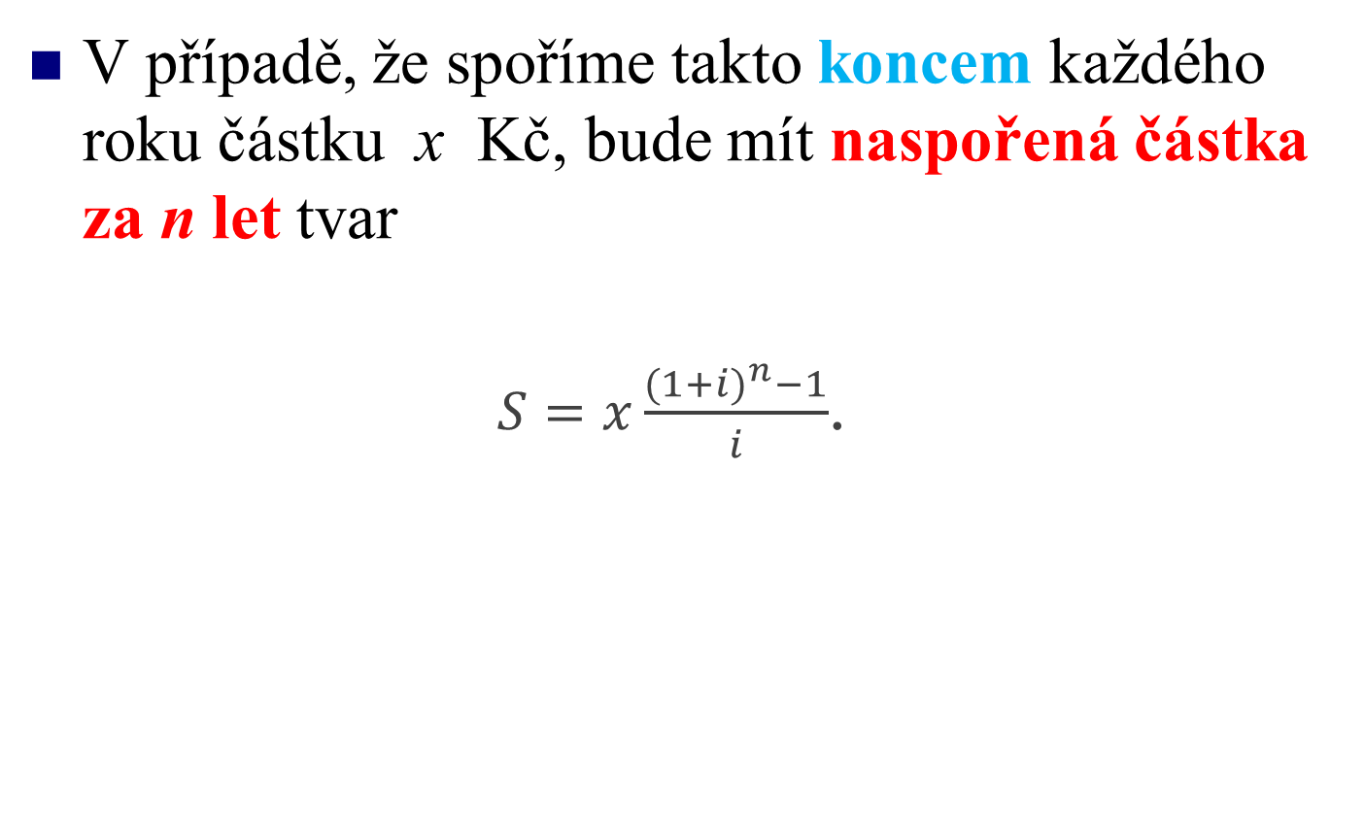
V případě, že spoříme takto koncem každého roku částku x Kč, bude mít naspořená částka za n let tvar
$S=x\frac{{(1+i)}^{n}−1}{i}$.

Slide 17
Příklad: Kolik naspoříme za 5 let, ukládáme-li pravidelně koncem každého roku částku 20 000 Kč při roční úrokové míře 5%? Úroky jsou připisovány vždy na konci roku.

Slide 18
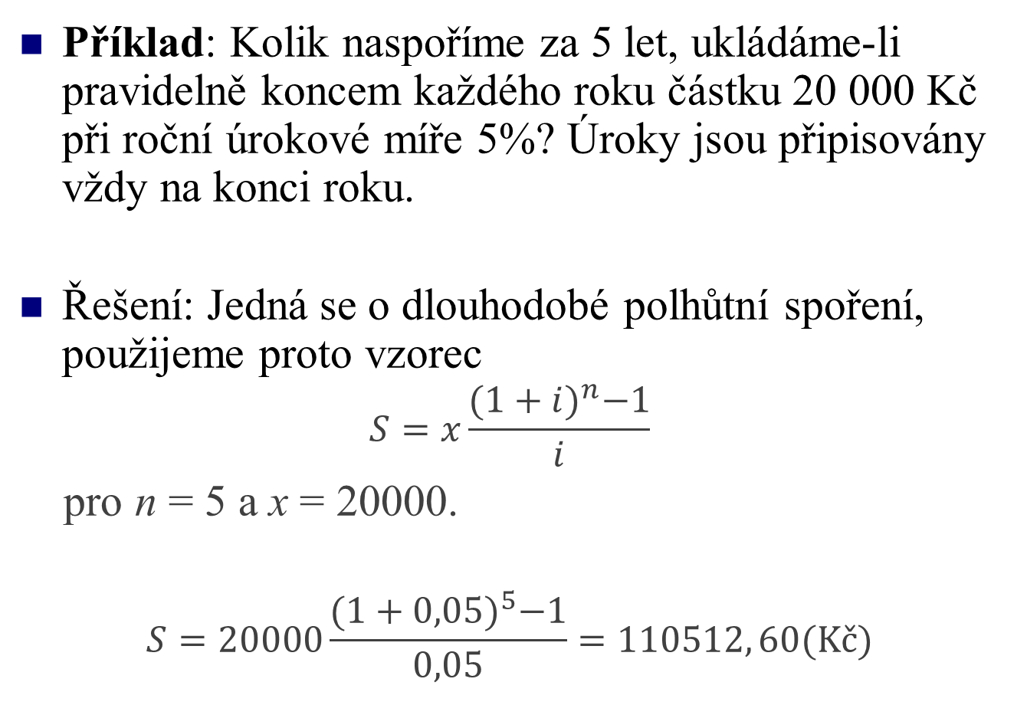
Příklad: Kolik naspoříme za 5 let, ukládáme-li pravidelně koncem každého roku částku 20 000 Kč při roční úrokové míře 5%? Úroky jsou připisovány vždy na konci roku.
Řešení: Jedná se o dlouhodobé polhůtní spoření, použijeme proto vzorec
$$S=x\frac{{(1+i)}^{n}−1}{i}$$
pro n = 5 a x = 20000.
$$S=20000\frac{{(1+0,05)}^{5}−1}{0,05}=110512, 60(Kč)$$

Slide 19
7.5 Kombinace krátkodobého a dlouhodobého předlhůtního spoření
Předpoklady:
  vždy na začátku každé m-tiny roku ukládáme částku ve výši x Kč po dobu n let,
  i je roční úroková sazba vyjádřena jako desetinné číslo,
  úrokové období je 1 rok.

Slide 20
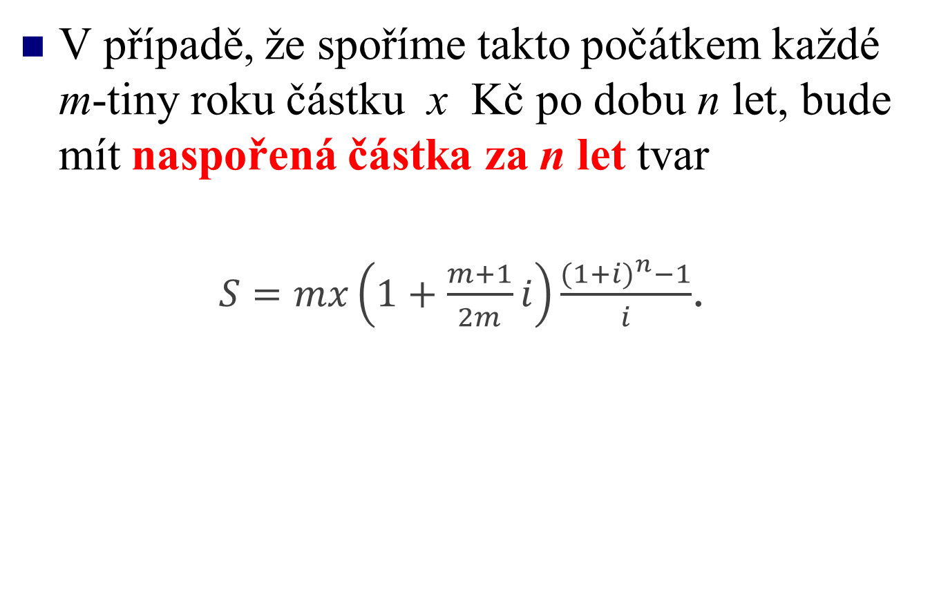
V případě, že spoříme takto počátkem každé m-tiny roku částku x Kč po dobu n let, bude mít naspořená částka za n let tvar
$S=mx\left(1+\frac{m+1}{2m}i\right)\frac{{(1+i)}^{n}−1}{i}$.

Slide 21
Příklad: Kolik naspoříme za 5 let, ukládáme-li pravidelně počátkem každého čtvrtletí částku 5000 Kč při roční úrokové míře 5%? Úroky jsou připisovány vždy na konci roku.

Slide 22
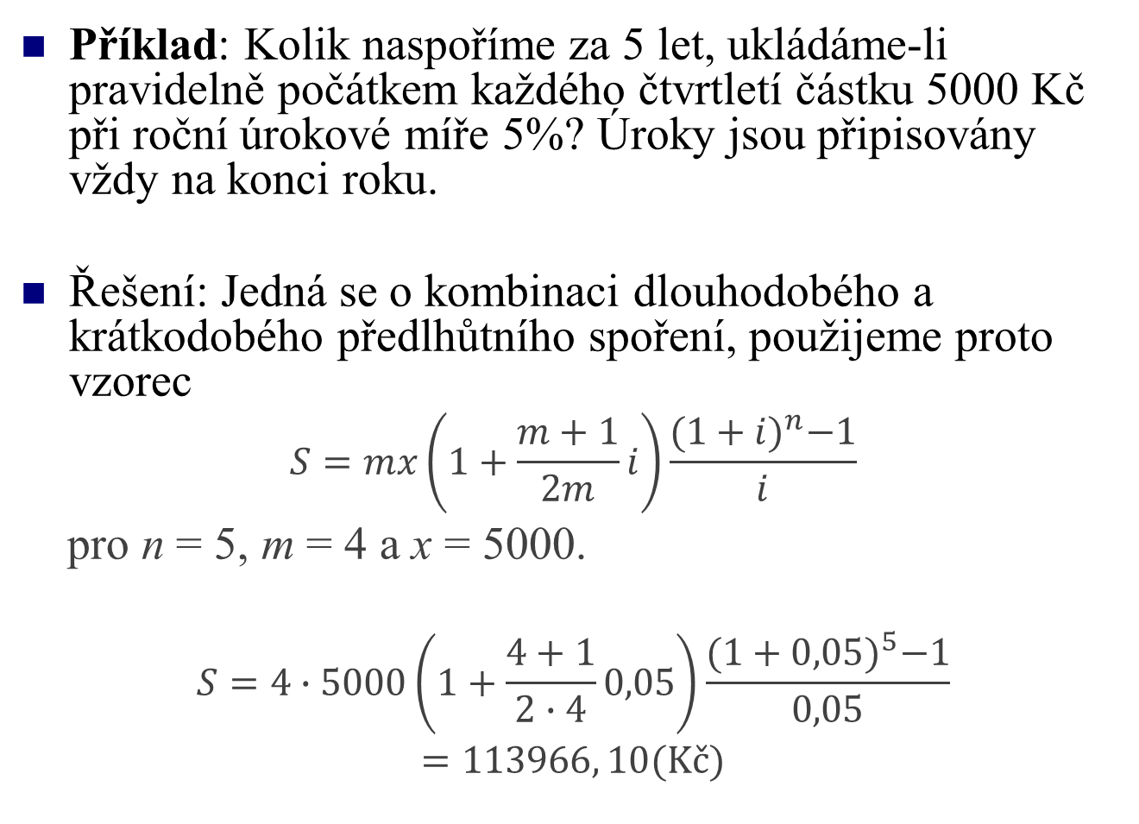
Příklad: Kolik naspoříme za 5 let, ukládáme-li pravidelně počátkem každého čtvrtletí částku 5000 Kč při roční úrokové míře 5%? Úroky jsou připisovány vždy na konci roku.
Řešení: Jedná se o kombinaci dlouhodobého a krátkodobého předlhůtního spoření, použijeme proto vzorec
$$S=mx\left(1+\frac{m+1}{2m}i\right)\frac{{(1+i)}^{n}−1}{i}$$
pro n = 5, m = 4 a x = 5000.
$$S=4∙5000\left(1+\frac{4+1}{2∙4}0,05\right)\frac{{(1+0,05)}^{5}−1}{0,05}$$
$$=113966, 10(Kč)$$

Slide 23
7.6 Kombinace krátkodobého a dlouhodobého polhůtního spoření
Předpoklady:
  vždy na konci každé m-tiny roku ukládáme částku ve výši x Kč po dobu n let,
  i je roční úroková sazba vyjádřena jako desetinné číslo,
  úrokové období je 1 rok.

Slide 24

V případě, že spoříme takto koncem každé m-tiny roku částku x Kč po dobu n let, bude mít naspořená částka za n let tvar
$S=mx\left(1+\frac{m−1}{2m}i\right)\frac{{(1+i)}^{n}−1}{i}$.

Slide 25
Příklad: Kolik naspoříme za 5 let, ukládáme-li pravidelně koncem každého čtvrtletí částku 5000 Kč při roční úrokové míře 5%? Úroky jsou připisovány vždy na konci roku.

Slide 26
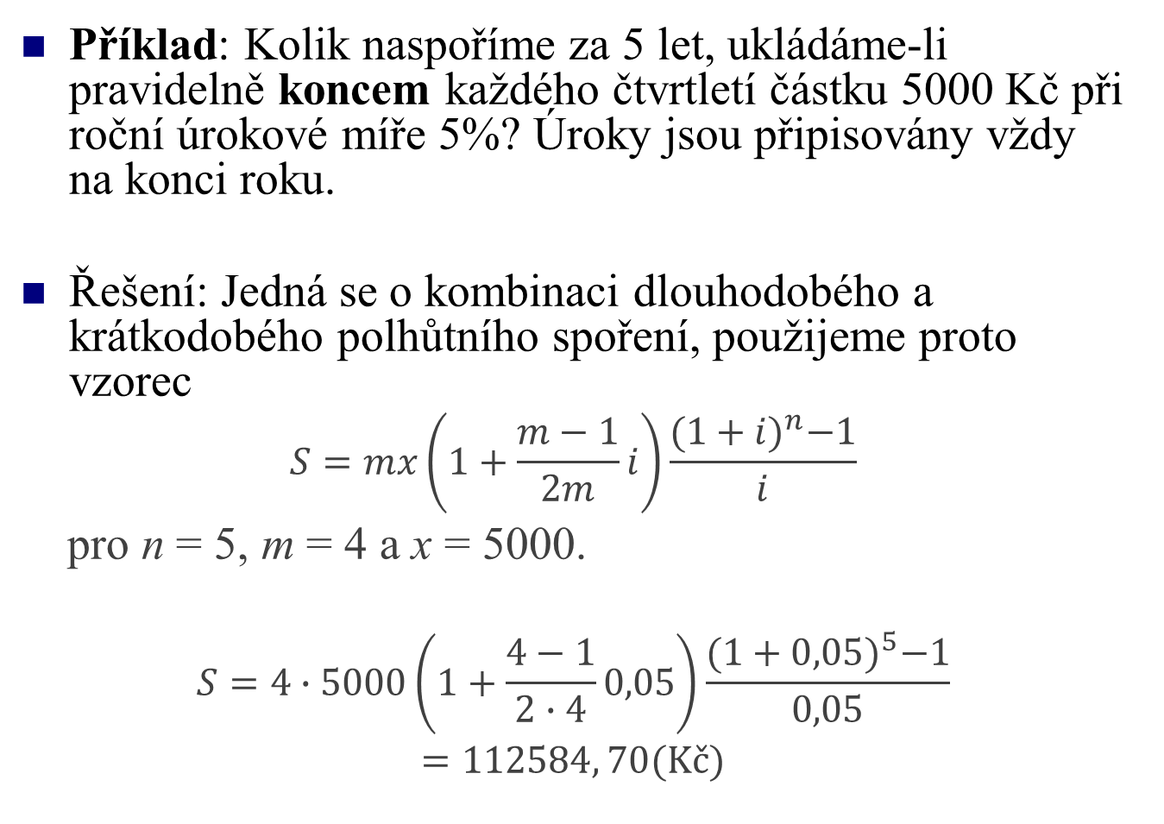
Příklad: Kolik naspoříme za 5 let, ukládáme-li pravidelně koncem každého čtvrtletí částku 5000 Kč při roční úrokové míře 5%? Úroky jsou připisovány vždy na konci roku.
Řešení: Jedná se o kombinaci dlouhodobého a krátkodobého polhůtního spoření, použijeme proto vzorec
$$S=mx\left(1+\frac{m−1}{2m}i\right)\frac{{(1+i)}^{n}−1}{i}$$
pro n = 5, m = 4 a x = 5000.
$$S=4∙5000\left(1+\frac{4−1}{2∙4}0,05\right)\frac{{(1+0,05)}^{5}−1}{0,05}$$
$$=112584, 70(Kč)$$

Slide 27
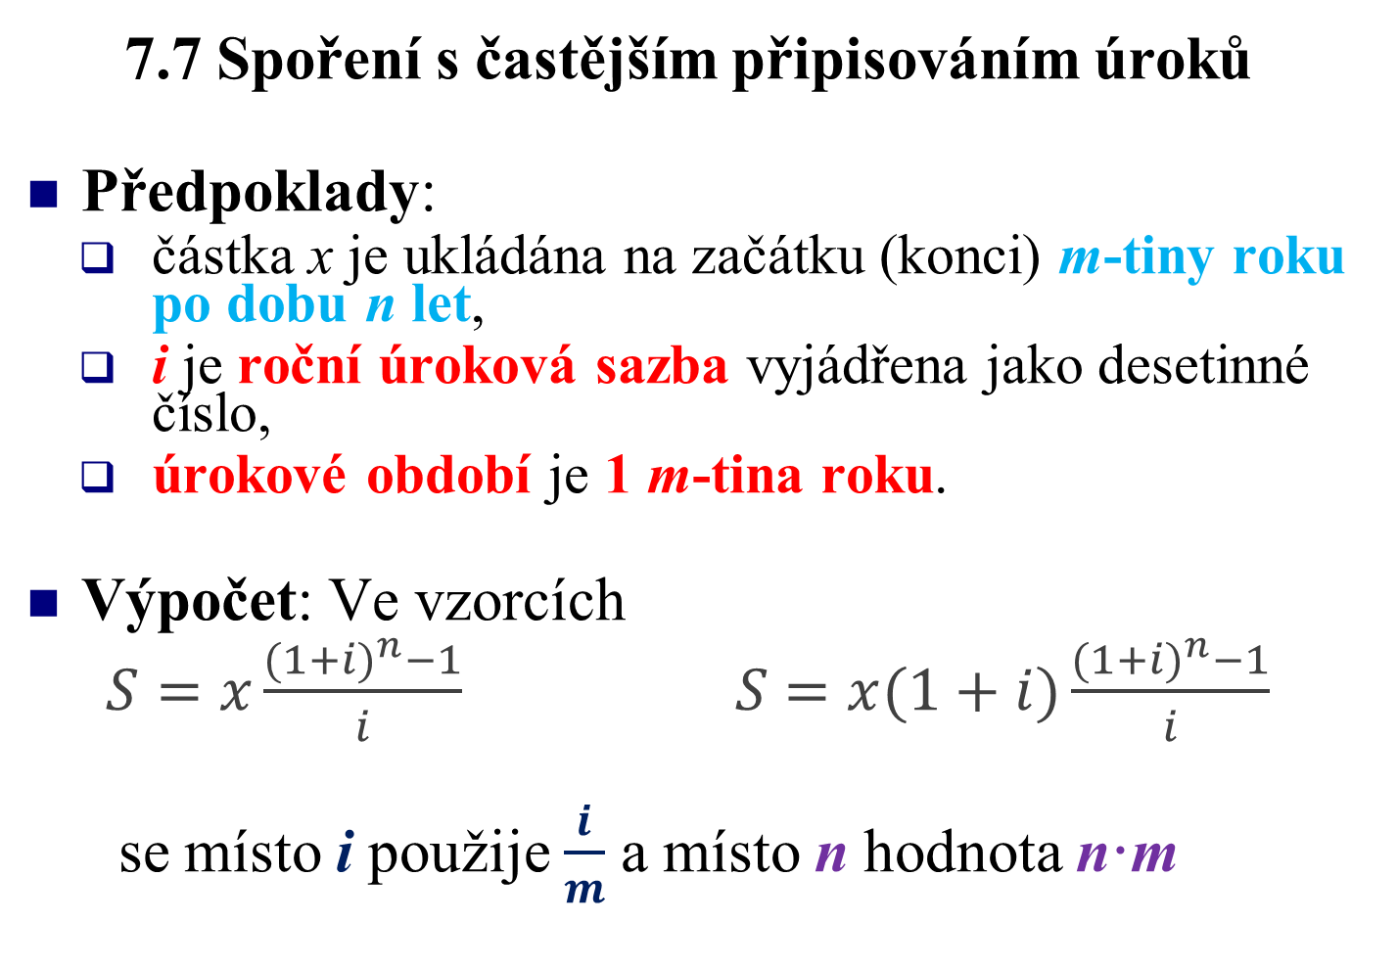
7.7 Spoření s častějším připisováním úroků
Předpoklady:
  částka x je ukládána na začátku (konci) m-tiny roku po dobu n let,
  i je roční úroková sazba vyjádřena jako desetinné číslo,
  úrokové období je 1 m-tina roku.
Výpočet: Ve vzorcích
$S=x\frac{{(1+i)}^{n}−1}{i}$ $S=x(1+i)\frac{{(1+i)}^{n}−1}{i}$
se místo i použije $\frac{i}{m}$ a místo n hodnota n·m

Slide 28
Příklad: Kolik naspoříme za 5 let, ukládáme-li pravidelně koncem každého čtvrtletí částku 5000 Kč při roční úrokové míře 5%? Úroky jsou připisovány čtvrtletně.

Slide 29
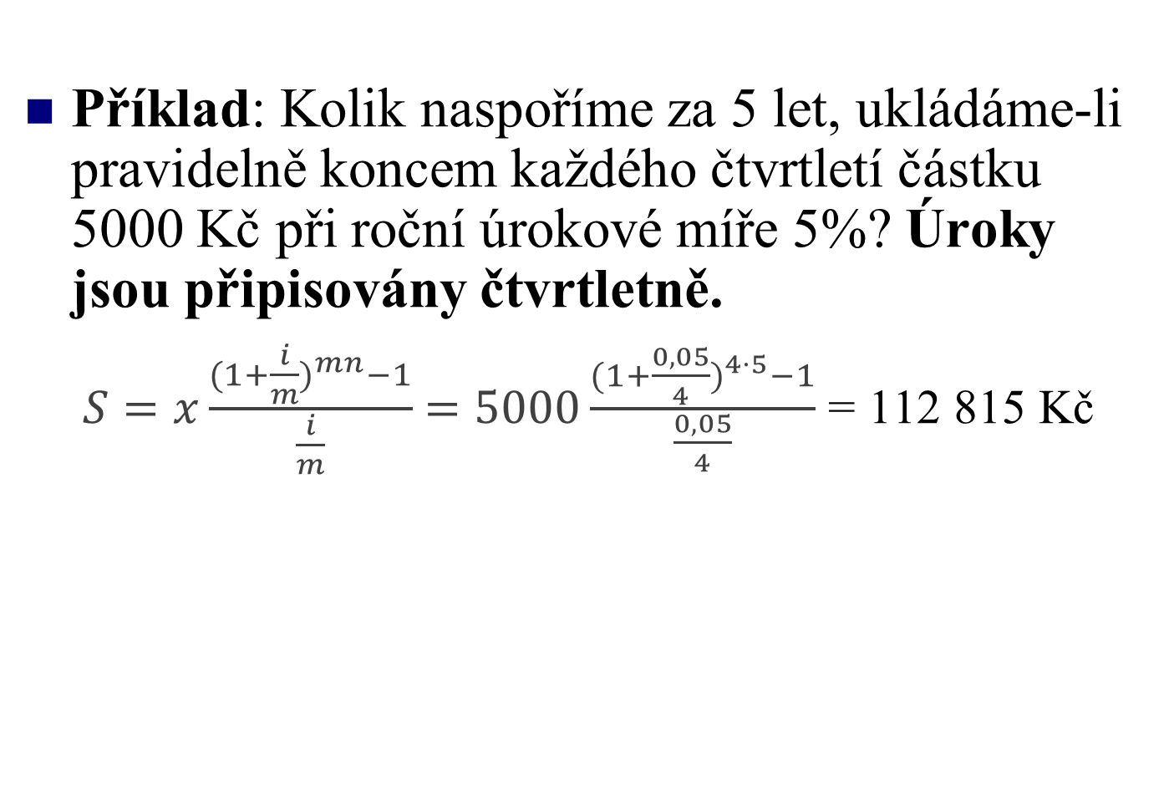
Příklad: Kolik naspoříme za 5 let, ukládáme-li pravidelně koncem každého čtvrtletí částku 5000 Kč při roční úrokové míře 5%? Úroky jsou připisovány čtvrtletně.
$S=x\frac{{(1+\frac{i}{m})}^{mn}−1}{\frac{i}{m}}$ $=5000\frac{{(1+\frac{0,05}{4})}^{4·5}−1}{\frac{0,05}{4}}$ = 112 815 Kč

Slide 30
Poznámka: V Excelu lze vypočítat naspořenou částku dle kap. 7.2, 7.3, 7.7 pomocí příkazu
BUDHODNOTA(sazba; pper; splátka; souč.h.;[typ])
sazba = úroková míra
pper = celkový počet úrokových období
souč. h.= počáteční stav na účtu (nepovinné)
typ = 0 (pro polhůtní) nebo 1 (pro předlhůtní)
Je nutné, aby jednotky sazby a hodnoty pper odpovídaly.
Např. pokud jsou platby prováděné měsíčně po 4 roky a při roční úrokové sazbě 10 procent, je sazba10%/12 a pper je 4·12.
Pokud provádíte platby jako spoření, jsou splátky záporná čísla.

Slide 31
Poznámka: Kterým z probraných příkladů odpovídají tyto zápisy v Excelu?
BUDHODNOTA(5%/4;20;-5000; ;0)
BUDHODNOTA(5%;5;-20000; ;1)
BUDHODNOTA(5%;5;-20000; ;0)

